Slide 1

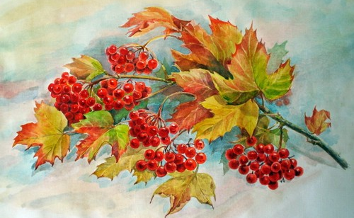
Презентація роботи методичної комісії вчителів української мови та літератури
Ладижинської ЗОШ І-ІІІ ст. №4

Slide 2

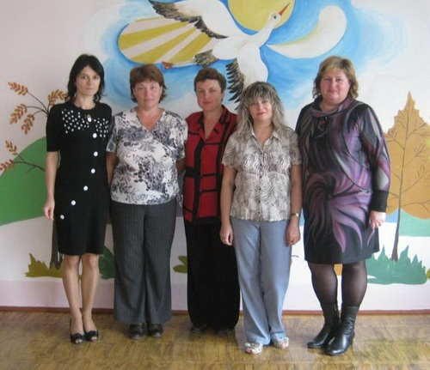
Наша кафедра

Slide 3
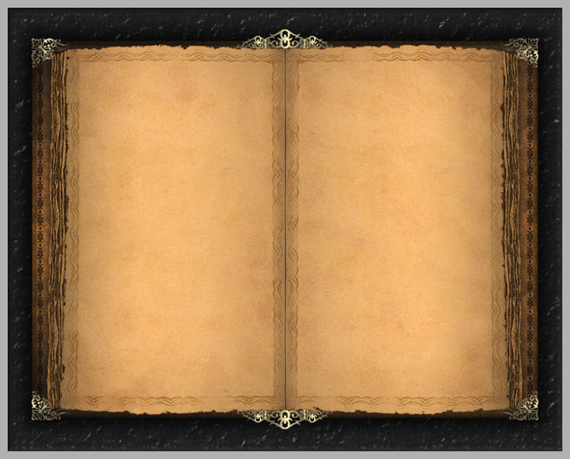
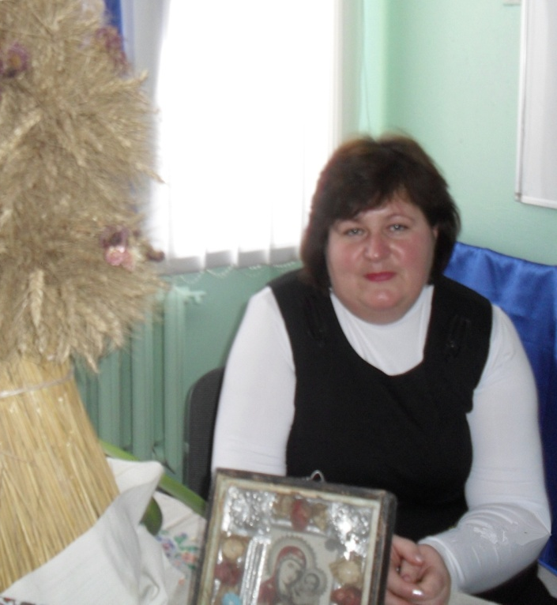
Громик Олена Василівна
Стаж роботи – 20 років
Категорія –
перша

Slide 4
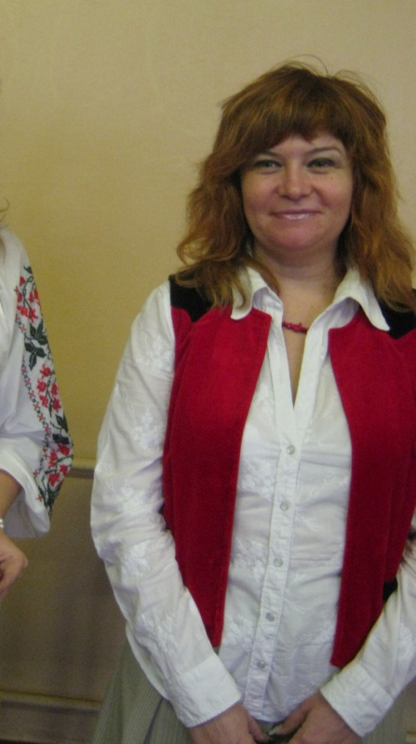
Бережецька Наталя Юріївна
Стаж роботи – 20 років
Категорія –
перша

Slide 5
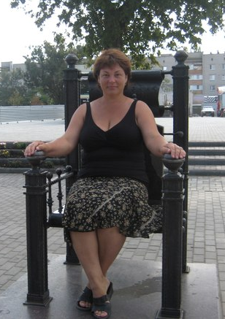
Король Вікторія Миколаївна
Стаж роботи – 24 роки
Категорія –
перша

Slide 6
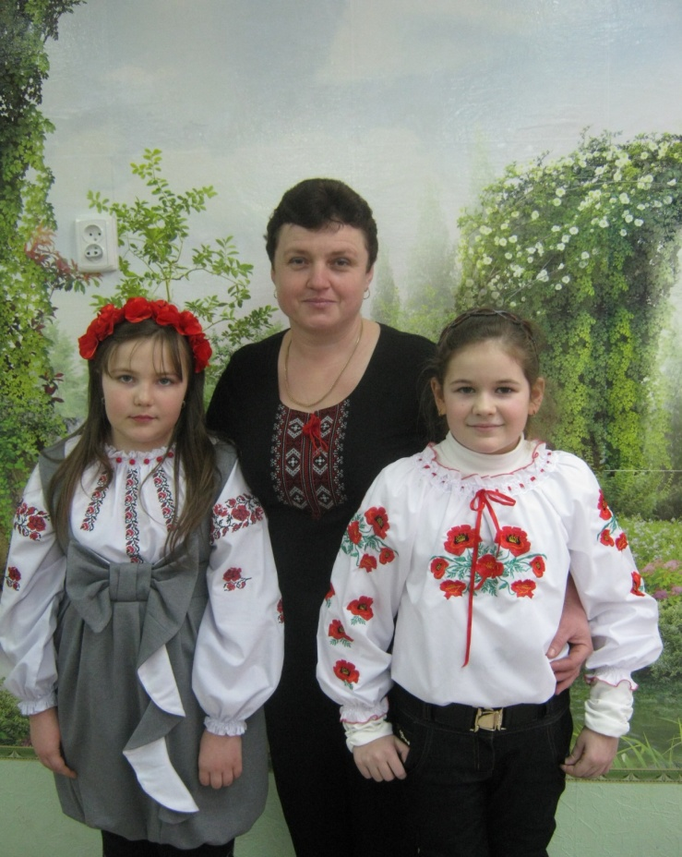
Юрчик Ніна Андріївна
Стаж роботи – 26 років
Категорія –
вища

Slide 7
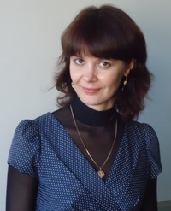
Овчарук Олена Леонідівна
Стаж роботи – 14 років
Категорія –
перша

Slide 8
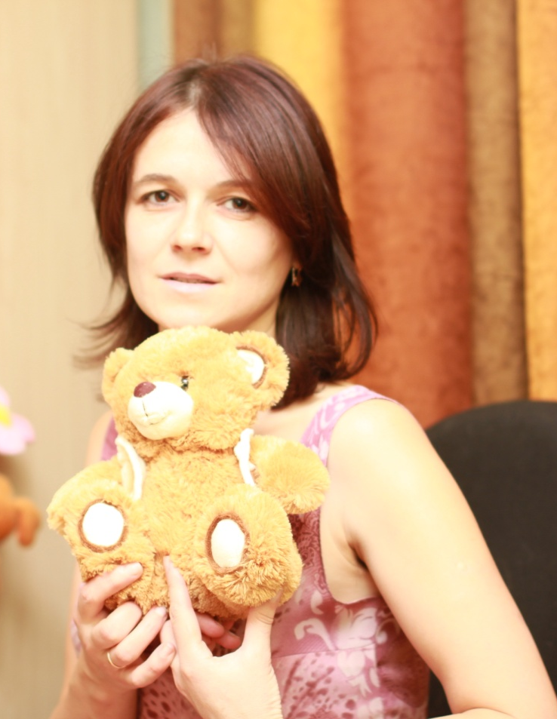
Войтюк Людмила Михайлівна
Стаж роботи – 18 років
Категорія –
вища
Звання –
“учитель-методист”

Slide 9
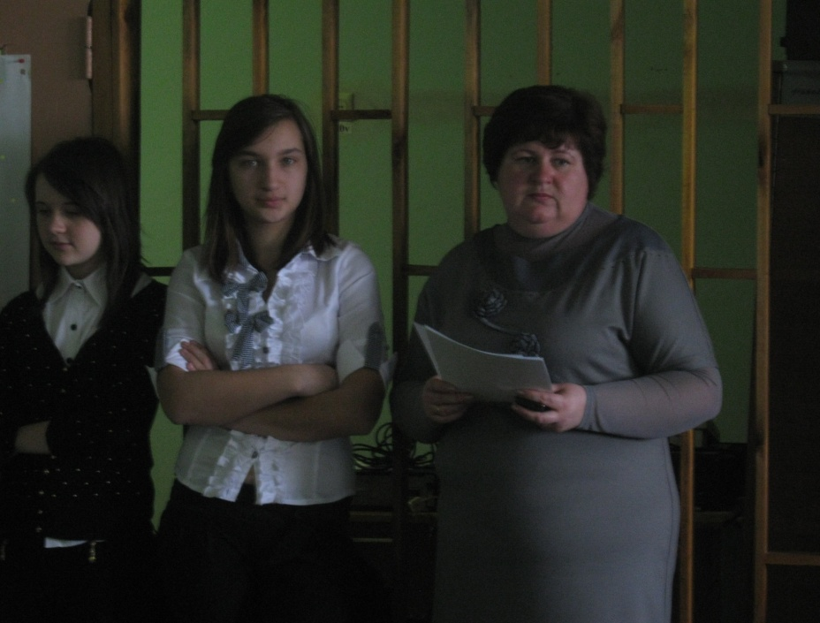
Участь в олімпіадах та конкурсах
2012-2013 н.р.
Міська олімпіада з української мови та літератури
7 клас – I місце - Сабатович Роман;
11 клас – III місце - Осадча Мирослава.
II етап Міжнародного конкурсу знавців української мови
ім. П. Яцика
7 клас – II місце - Сабатович Роман;
III місце - Засядівко Юлія;
11 клас - II місце - Осадча Мирослава;
III місце - Мащенко Даниїл.

Slide 10

Участь в олімпіадах та конкурсах
2012-2013 н.р.
II етап Міжнародного конкурсу знавців української мови
ім. П. Яцика
8 клас – IІ місце – Ткачук Віктор;
8 клас –ІІІ місце – Вихватнюк Віолета

Slide 11
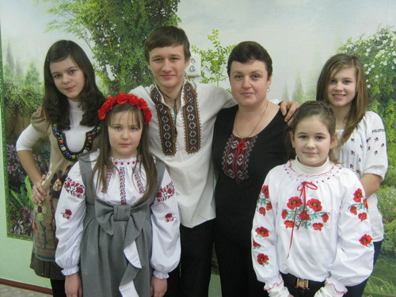
Участь в олімпіадах та конкурсах
2012-2013 н.р.
Міська олімпіада з української мови та літератури
9 клас – IІІ місце – Дідик Анна.
Обласний конкурс “Весілля” – IІ місце

Slide 12
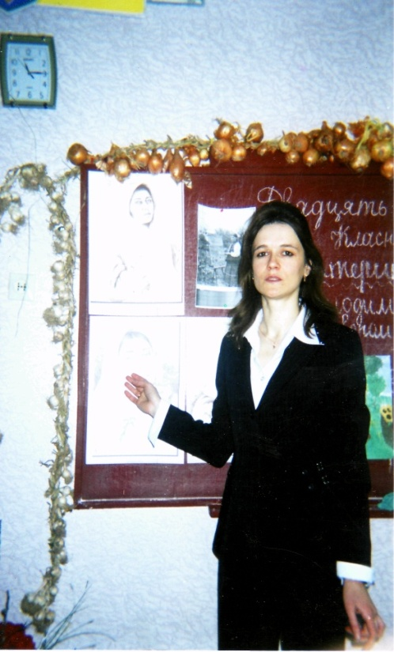
Участь в олімпіадах та конкурсах
2012-2013 н.р.
Міжнародний літературно-мовний
конкурс ім. Т. Шевченка
ІІІ етап
Іщенко Ярослава - ІІІ місце.
II етап Міжнародного конкурсу знавців української мови
ім. П. Яцика
5клас – ІІІ місце – Огороднік Марина;
6 клас – I місце – Іщенко Ярослава;
III місце – Запісочна Єлизавета.

Slide 13
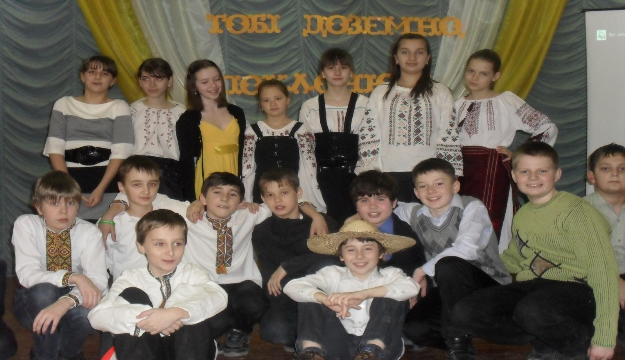
Виховні заходи
Громик О. В.
1. Година спілкування у 7-А класі, присвячена Дню української писемності та мови.
2. «Провісник долі України» - свято для 6-7 класів, присвячене Дню народження Т. Шевченка.

Slide 14
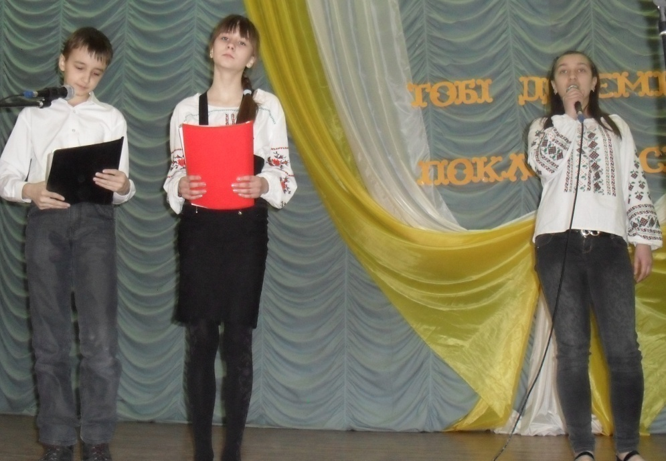
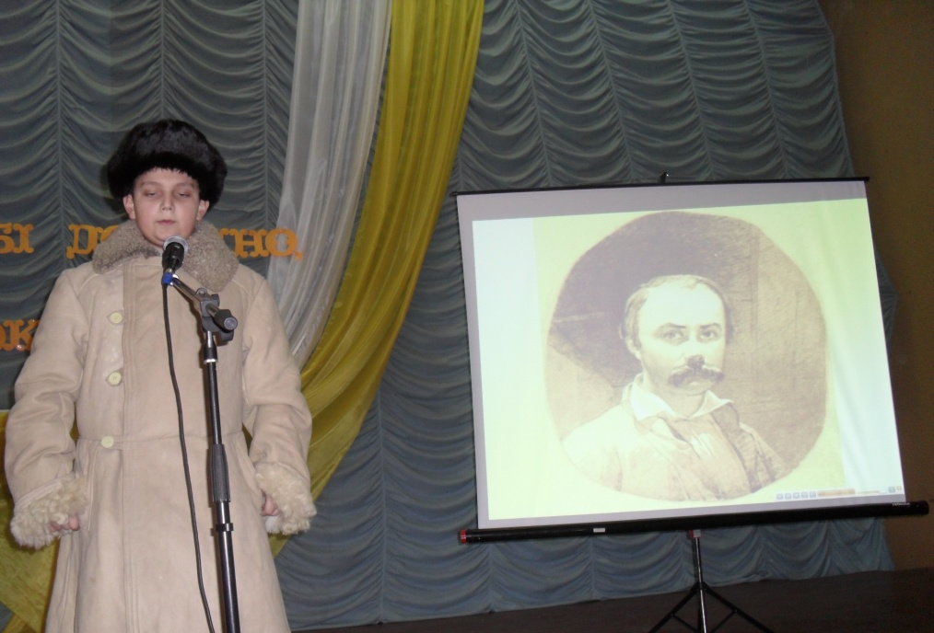
Проведення тижня української мови та літератури

Slide 15
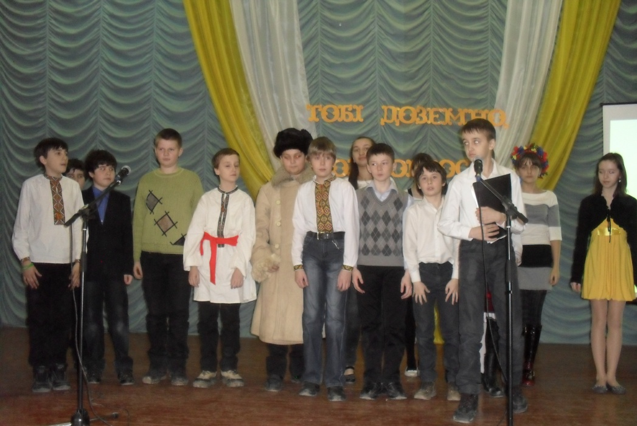
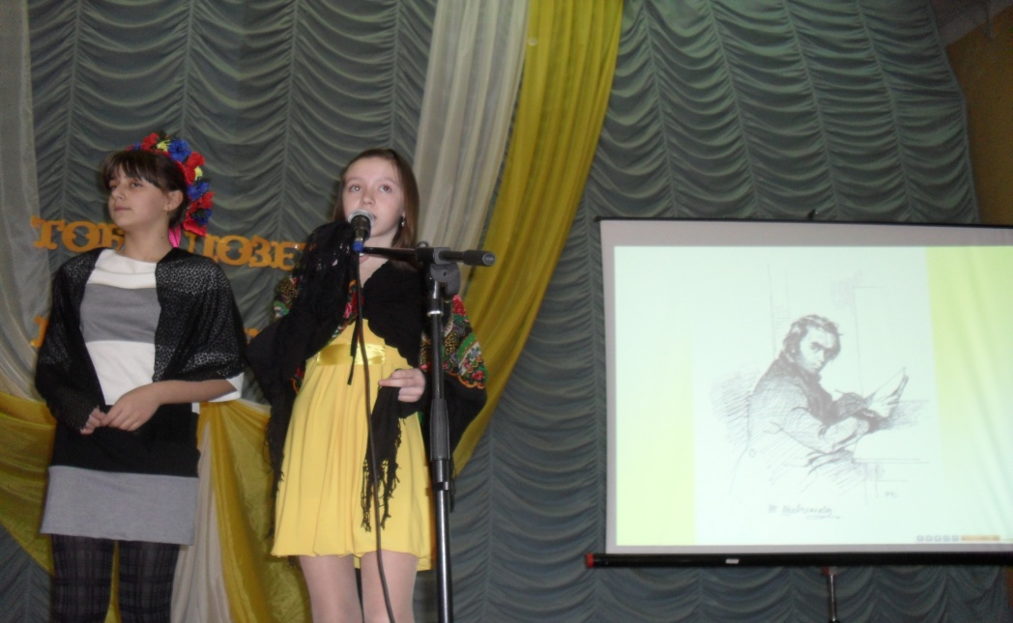
Проведення тижня української мови та літератури

Slide 16
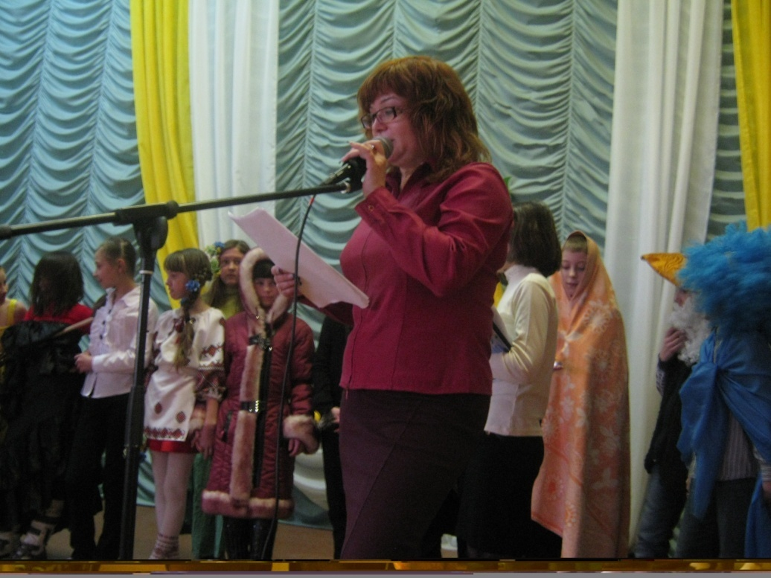
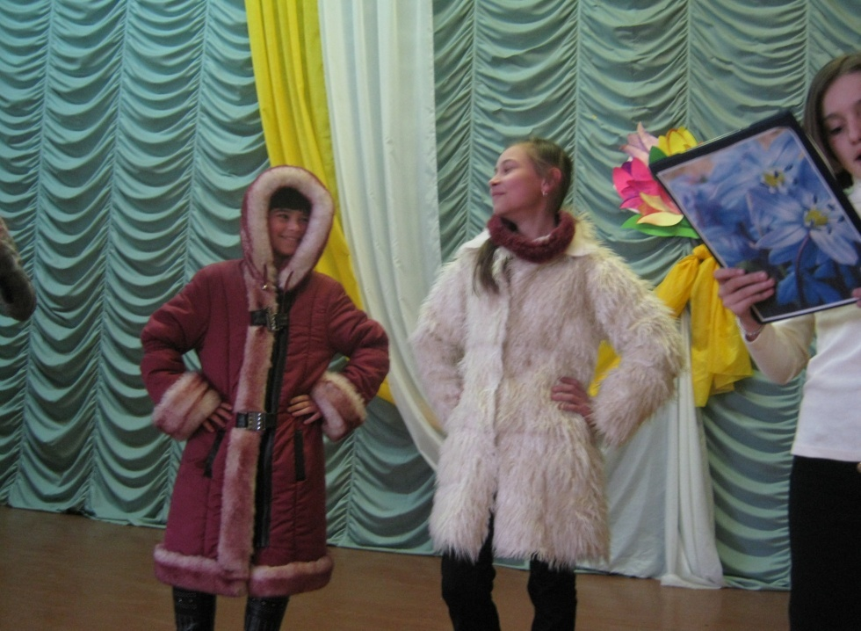
Виховні заходи
Бережецька Н. Ю.
Василь Королів-Старий
Збірка фантастичних казок «Нечиста сила».
Шоу – показ мод

Slide 17
Виховні заходи
Юрчик Н. А.
Конкурс для учнів 9-х класів з української мови та літератури

Slide 18
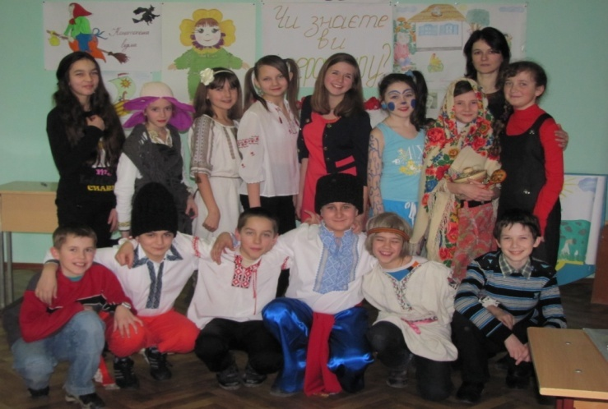
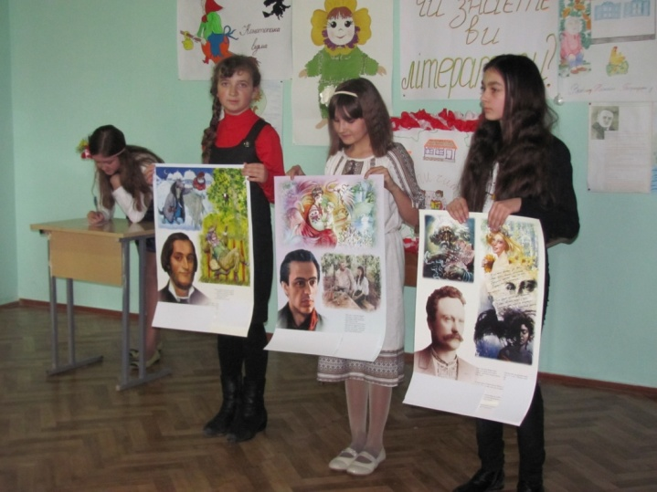
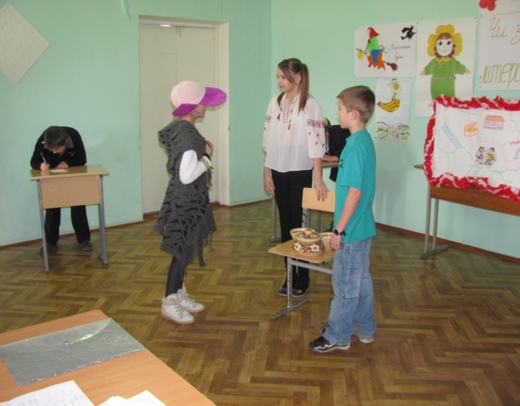
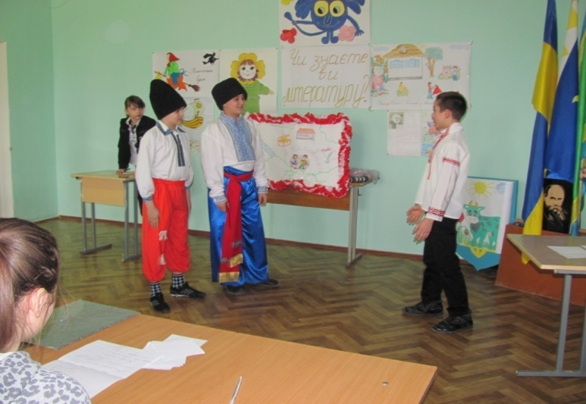
Виховні заходи
Войтюк Л. М.
«Чи знаєш ти літературу?»

Slide 19
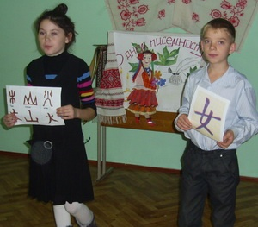
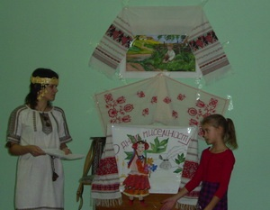
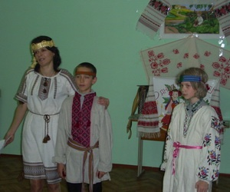
Виховні заходи
Войтюк Л. М.
«З Днем писемності!»

Slide 20
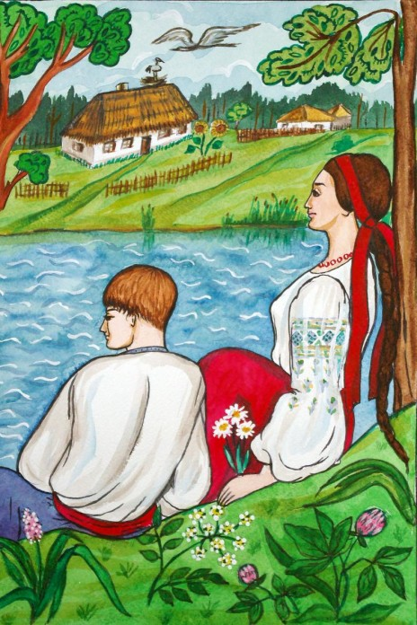
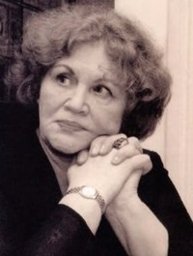
Відкриті уроки
Громик О.В.
Урок за твором Ліни Костенко «Маруся Чурай» , 11 клас

Slide 21
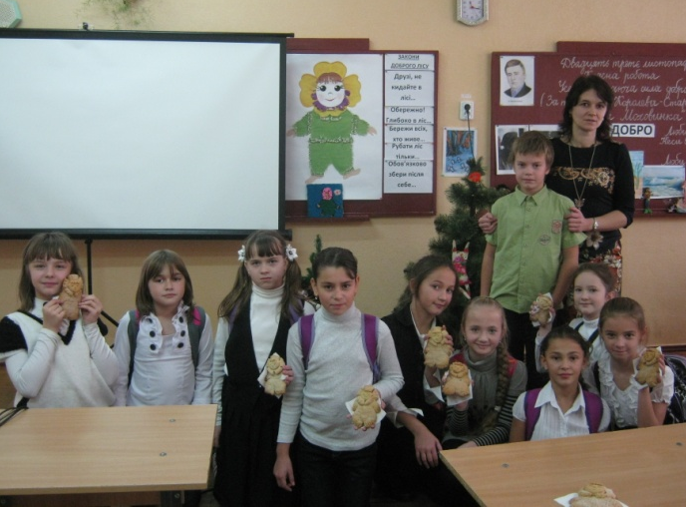
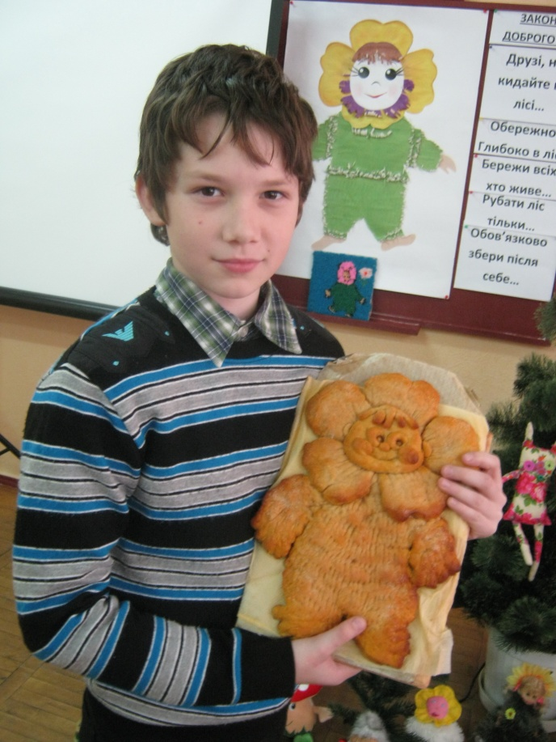
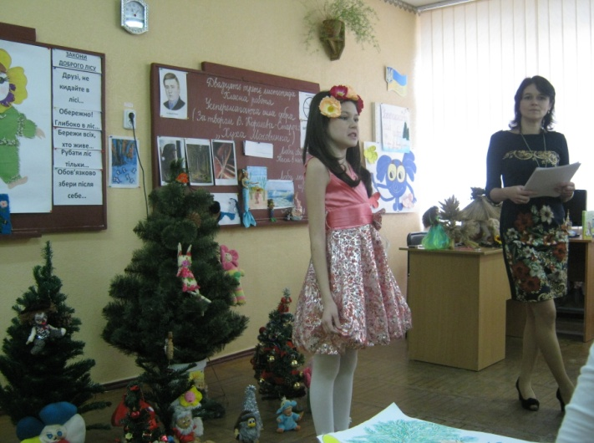
Відкриті уроки
Войтюк Л.М.
Усеперемагаюча сила добра (за твором В. Королева-Старого «Хуха Моховинка»), 5 клас

Slide 22
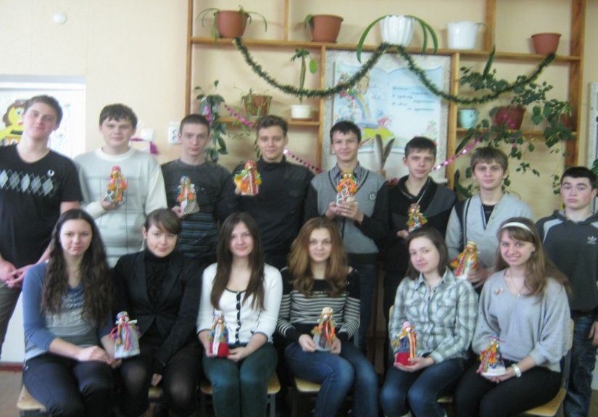
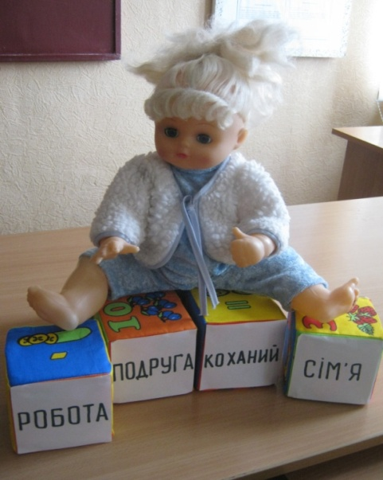
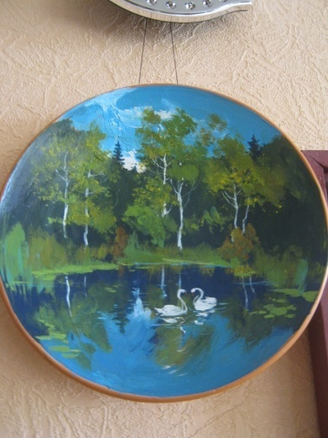
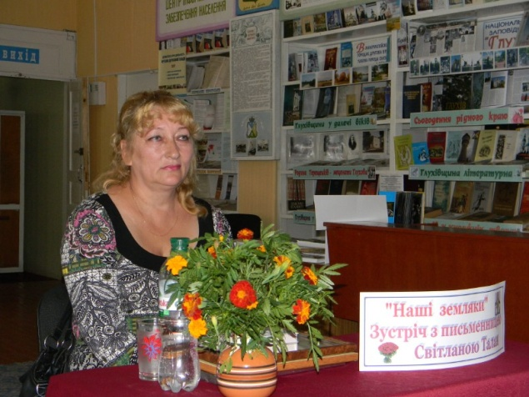
Відкриті уроки
Войтюк Л.М.
«Щастя тим, хто йде далі» (За твором С. Талан «Коли ти поруч»), 10 клас

Slide 23
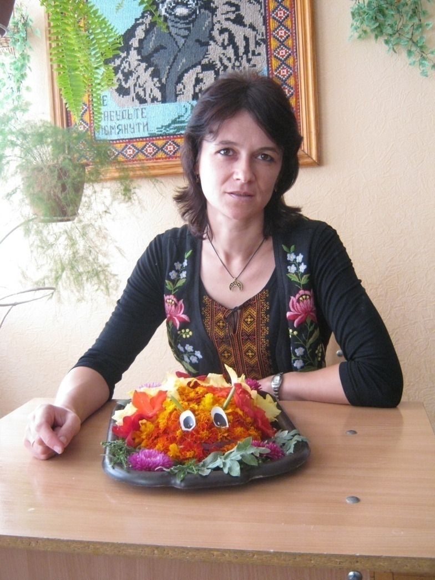

Участь у творчій групі міста
Тема: «Соціокультурна лінія з української мови для 5 класу за новою програмою»
Результат: видання збірника
Учасник групи : Войтюк Л.М.

Slide 24
Методична діяльність
Виступи на семінарах, педрадах, педагогічних читаннях, засіданнях методкомісій.

Slide 25

Творчого натхнення вам, дорогі колеги!

